Slide 1
Welcome to English with Super Heroes ☺

Slide 2
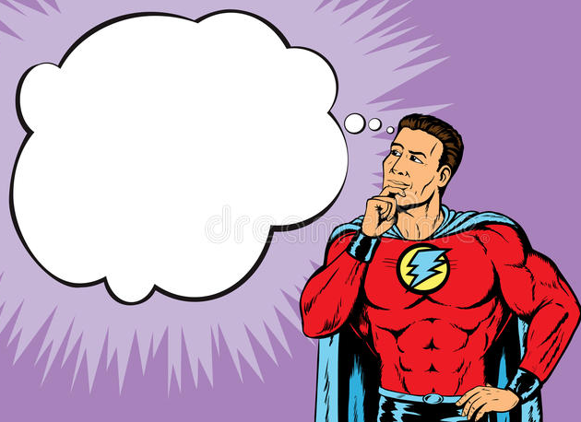
Как работать с презентацией?
Следующий слайд
Предыдущий слайд
Вернуться в меню
Click on ☺

Slide 3
Let’s talk about Present Simple!
Итак, сегодня мы разберем:
Для чего нужно время Present Simple?
Как образовать утвердительные предложения?
Как сделать предложения отрицательными?
Как задавать общие вопросы в Present Simple?
Are you ready? Let’s start!

Slide 4
I get up very early.
I save the world every day.
And what can you do?
Мы используем Present Simple, чтобы описать действия, которые повторяются.
Это могут быть наши хобби, привычки ☺ А также ежедневные события, которые часто случаются с нами.

Slide 5
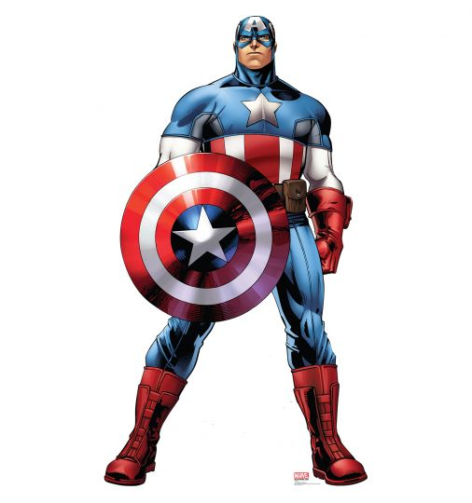
Схема образования утвердительных предложений
I / We / You / They + V.
She / He / It + V + s (es).
He is an Iron Man. He lifts 100 tons.
PLEASE NOTICE!
Только в 3‑м лице единственного числа (he, she, it) к глаголу добавляется окончание − s или – es!
DON’T FORGET!
I/you/we/they + have
He/she/it + has

Slide 6
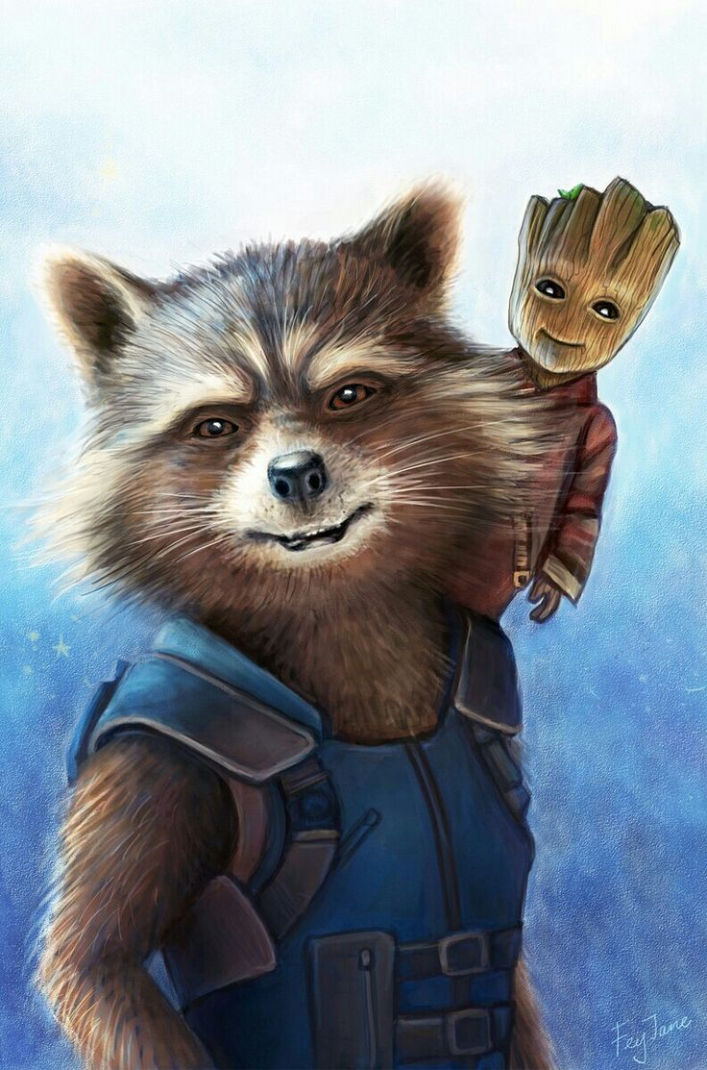
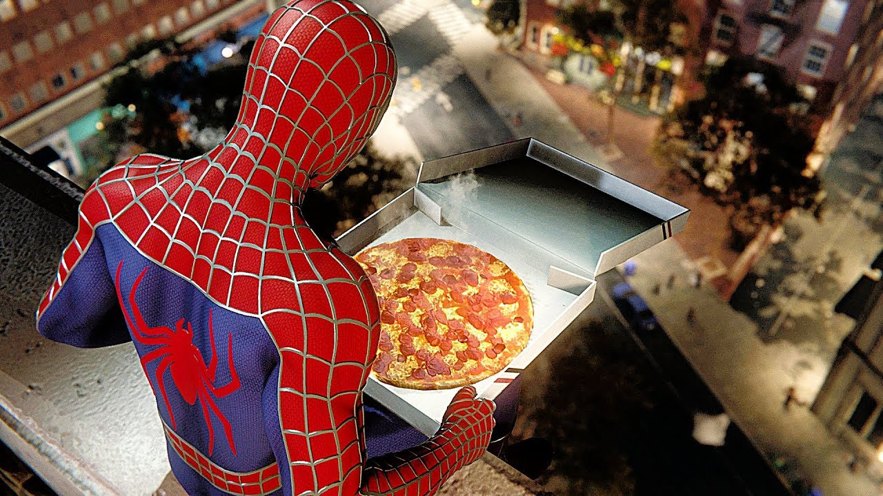
Схема образования отрицательных предложений
I / We / You / They + don’t+V.
She / He / It + doesn’t+V.
do not − don’t [dəʊnt]
does not − does­n’t [dʌznt]
Yummy! This pizza is so delicious! I like it.
I don’t like pizza.
My friend doesn’t like it either.

Slide 7
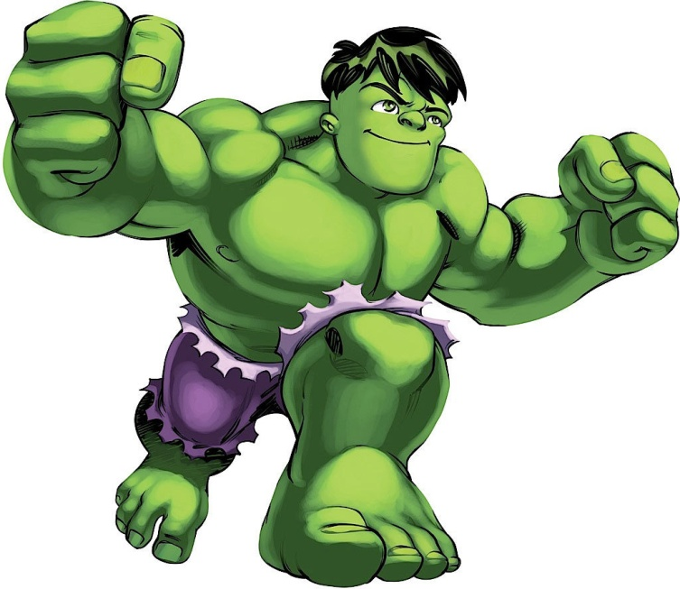
Схема образования вопросительных предложений
Do + I / We / You / They V?
Does +She / He / It + V?
Hi, students! I’ve heard that you’re so smart! I have some questions for you.
Do you read books in your free time?
Do you play computer games?
Does your teacher tell you about Super Heroes?

Slide 8
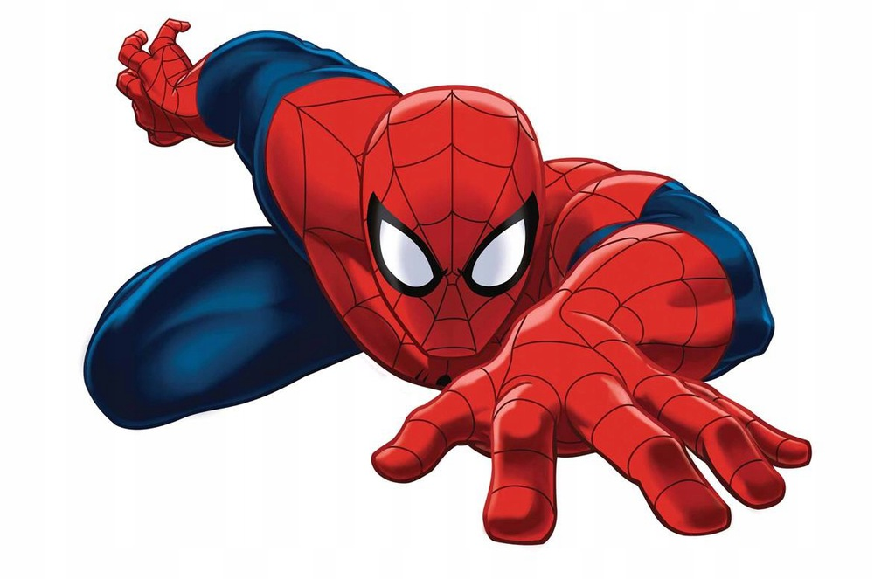
It’s time for practice!
We wish you luck! ☺

